Slide 2
추가문제

Slide 3
구글입사문제
<파일이름 : 01.google.py>
1부터 10,000까지 8이라는 숫자가 총 몇번 나오는가?
8이 포함되어 있는 숫자의 갯수를 카운팅 하는 것이 아니라 8이라는 숫자를 모두 카운팅 해야 한다. (※ 예를들어 8808은 3, 8888은 4로 카운팅 해야 함)
(정답 : 4000개)

Slide 4
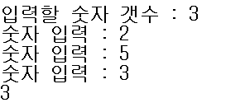
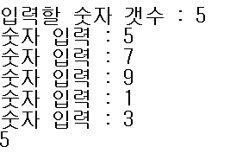
중간요소구하기
<파일이름 : 02.median.py>
홀수개의 숫자를 입력으로 받고 숫자 중에 중간값을 가지는 숫자를 출력하는
함수 median을 만드시오
ex1) 2, 5, 3 => 3 ex2) 3, 5, 7, 1, 9 => 5

Slide 5
3, 5의 배수의 합
<파일이름 : 03.3,5의 배수의 합.py>
10미만의 자연수에서 3과 5의 배수를 구하면 3,5,6,9이다. 이들의 총합은 23이다.
1000미만의 자연수에서 3,5의 배수의 총합을 구하라.
(반복문으로 먼저 작성 후 표현식(comprehension)을 이용하여 구현하시오)

Slide 6
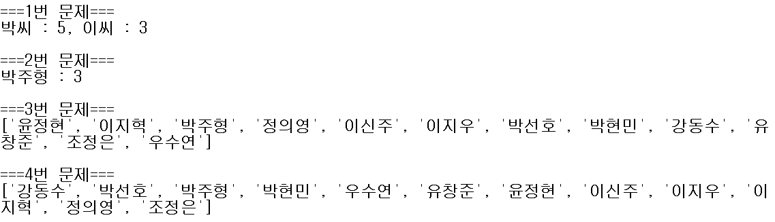
사이냅소프트 면접
<파일이름 : 04.사이냅소프트.py>
1.박씨와 이씨는 각각 몇 명 인가요?
2."박주형"이란 이름이 몇 번 반복되나요?
3.중복을 제거한 이름을 출력하세요.
4.중복을 제거한 이름을 오름차순으로 정렬하여 출력하세요.

Slide 7

2진수 변환
<파일이름 : 05.2진수 변환.py>
10진수로 입력받은 숫자를 2진수로 변환하시오.

Slide 8
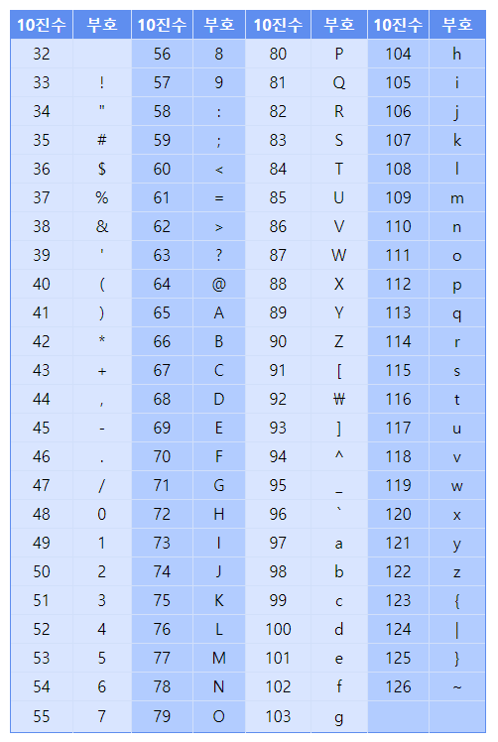
ASCII Code
● ASCII, 아스키코드
American Standard Code for Information Interchange의 약자로 컴퓨터가 이해할 수
있는 수준의 언어를 표현해 표준화한 코드표
컴퓨터가 이해할 수 있는 언어는 0과 1이라는 Binary 밖에 없다. 컴퓨터가 영어, 특수기호 등의 언어를 표현하기 위해 ASCII 코드표와 같이 각각의 문자들에 숫자를 매핑해두었다.

Slide 9
ASCII Code
<파일이름 : 06.ASCIIcode.py>
print(ord("A"))#65
print(ord("Z"))#90
print(ord("a"))#97
print(ord("z"))#122
for i in "Hello Python":
print(ord(i),end = " ")
print()
print(chr(65))
print(chr(90))

Slide 10
ASCII Code
<파일이름 : 07.문제.py>
입력받은 문자를 ASCII Code를 이용하여 대문자이면 소문자, 소문자이면 대문자로 변환하시오

